Slide 1
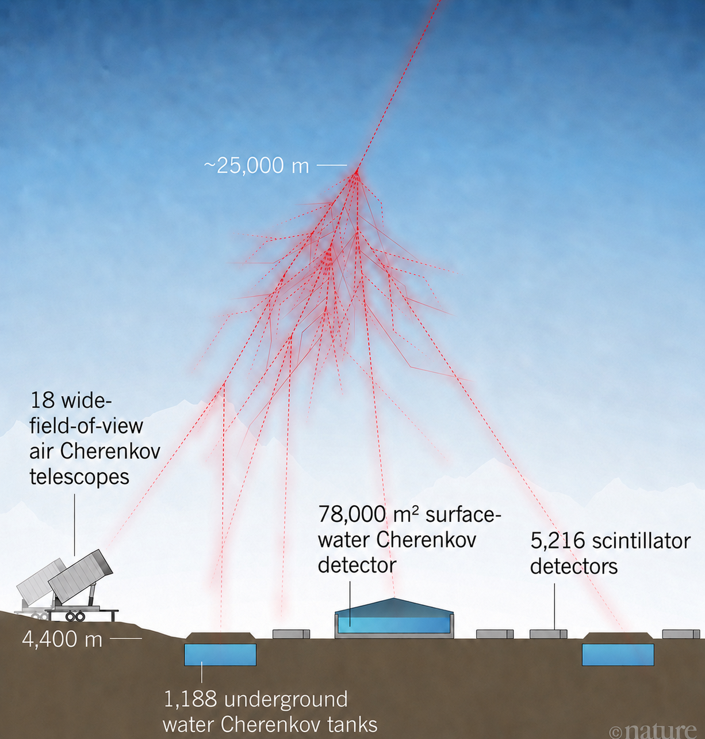


国家重点研发计划“LHAASO 天体辐射与宇宙线成分谱观测研究及新探测技术研究"项目2026年度会议暨宇宙线起源研讨会
LHAASO 百 TeV 重核宇宙线月影绝对能标研究
王利苹 (高能物理研究所)

Slide 2
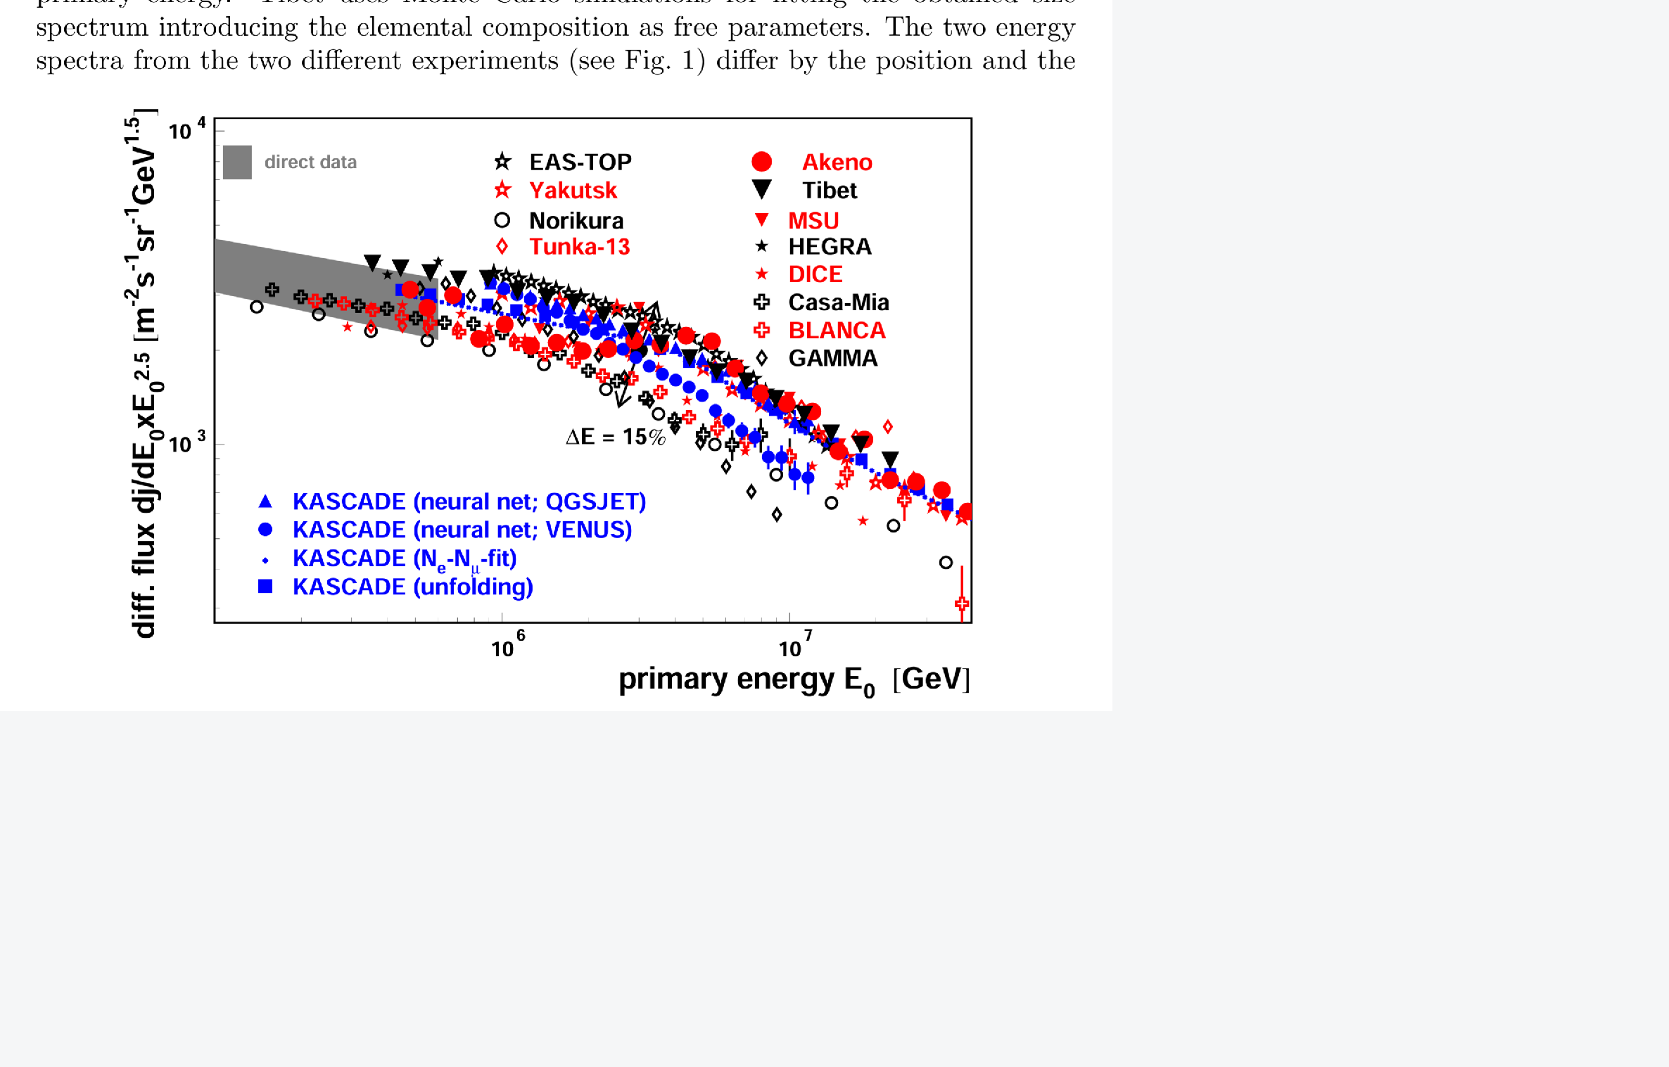
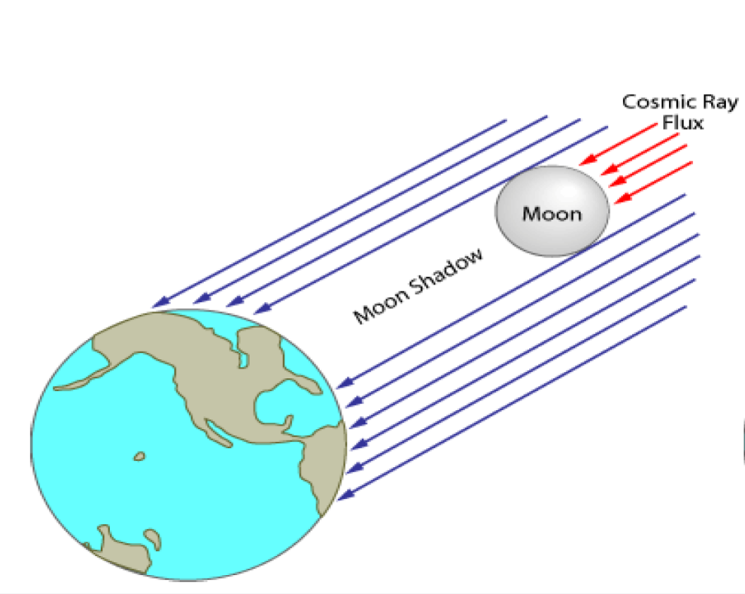
月影能量标定的重要性
All-particle
J.Phys.G 29 (2003)
不同地面实验的测量结果存在差异
探测器的能量刻度不能由束流实验确定
地面实验绝对能标尺度不确定
月球会遮挡宇宙线，在其方向形成月影亏损
地磁场会使月影位置向西侧偏移
电荷数 Z 越小，偏转越小；同能量下重核偏转更大
能量越高，偏转越小

Slide 3
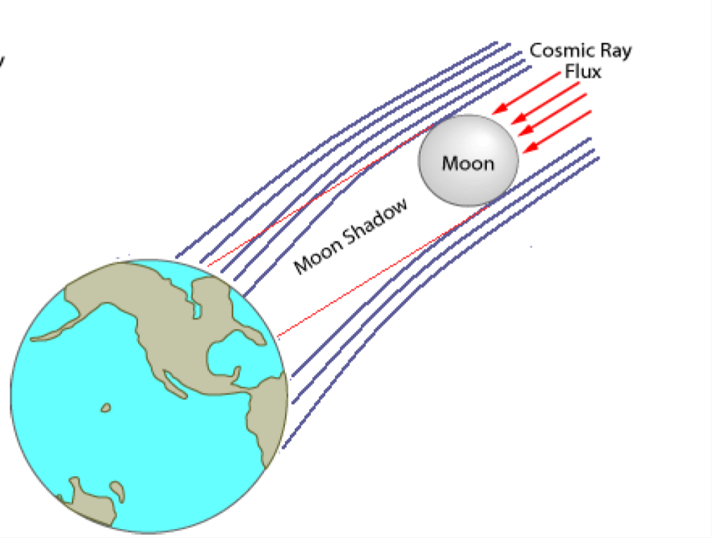
月影能量标定的重要性
All-particle
J.Phys.G 29 (2003)
不同地面实验的测量结果存在差异
探测器的能量刻度不能由束流实验确定
地面实验绝对能标尺度不确定
月球会遮挡宇宙线，在其方向形成月影亏损
地磁场会使月影位置向西侧偏移
电荷数 Z 越小，偏转越小；同能量下重核偏转更大
能量越高，偏转越小

Slide 4
月影能标工作现状
实验 | 成分 | 能量 | 误差
ARGO-YBJ 2011 | all-particle | 1–30 TeV/Z | <13%
ARGO-YBJ 2017 | p+He-like | 3–50 TeV | ~17%
LHAASO WCDA-1(2021) | p+He mixture | 6.6–35 TeV | 12% 到 50%
LHAASO-KM2A 2025 | all-particle | 20–260 TeV | 14%@70TeV 29%@120TeV
本次工作 | Iron-rich | 50~200TeV | 目标：<10%
高能端月影偏转减小，对指向精度和月影统计量要求更高
重核流强较低，需要在样本纯度与月影统计量之间取得平衡
成分模型影响样本的等效电荷​，是重要系统误差来源
强子相互模型影响成分鉴别及 MC 月影偏转—能量关系
如何提高百 TeV 月影能标精度？——重核提供新的可能
Notes:
因此，我们希望可以利用重核事例样本，即使到百TeV能段也有很明显的月影偏移

Slide 5
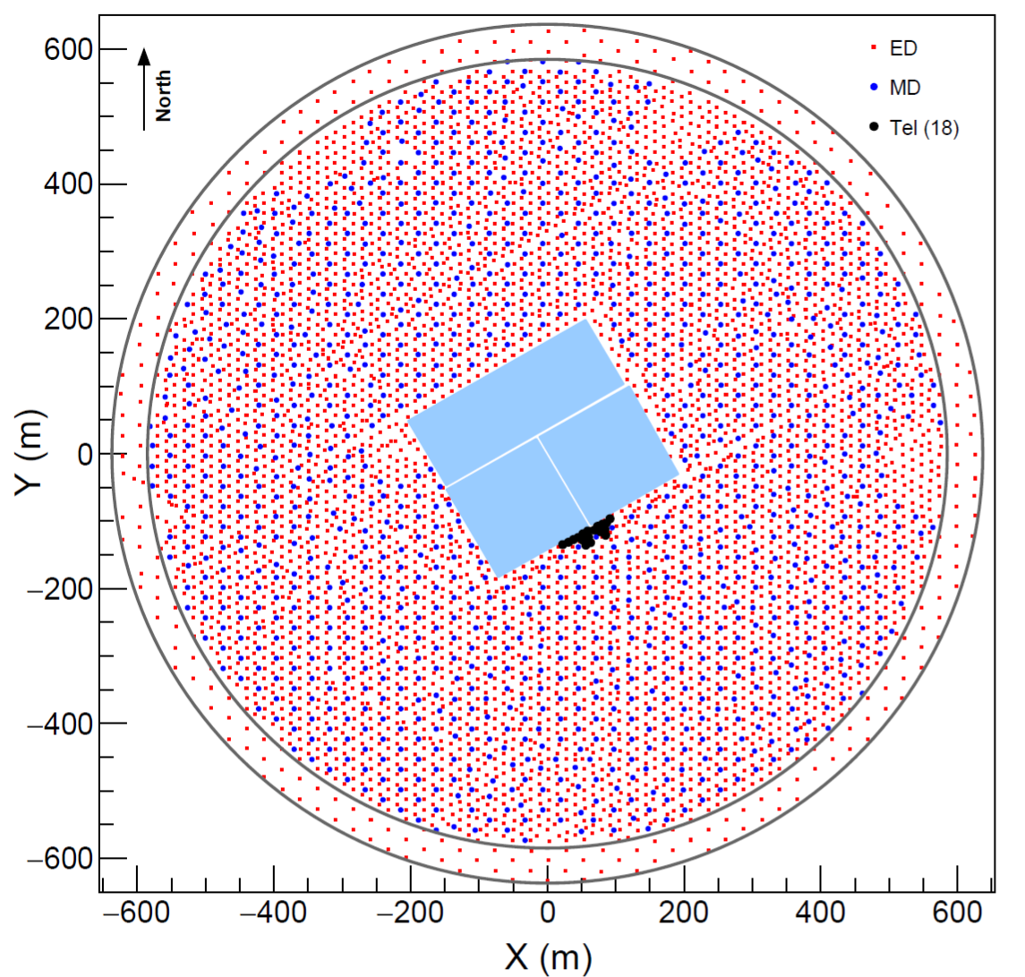
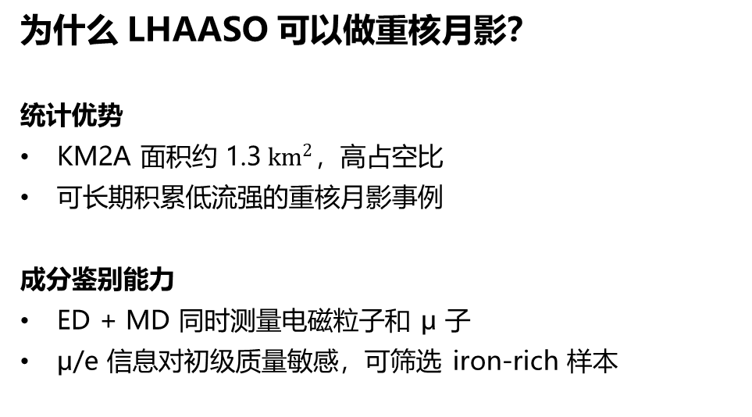
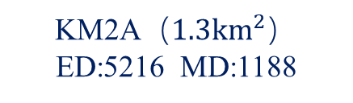
LHAASO实验的优势
为什么 LHAASO 可以做重核月影？
统计优势
KM2A 面积约 1.3$km^{2}$，高占空比
可长期积累低流强的重核月影事例
成分鉴别能力
ED + MD 同时测量电磁粒子和 μ 子
μ/e 信息对初级质量敏感，可筛选 iron-rich 样本
KM2A（$1.3km^{2}$）
ED:5216 MD:1188

Slide 6
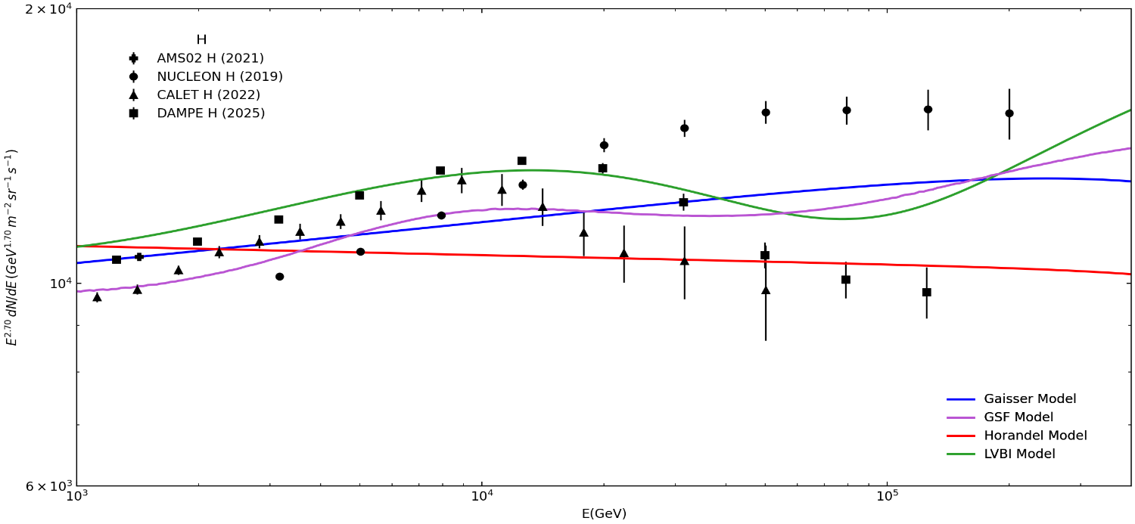
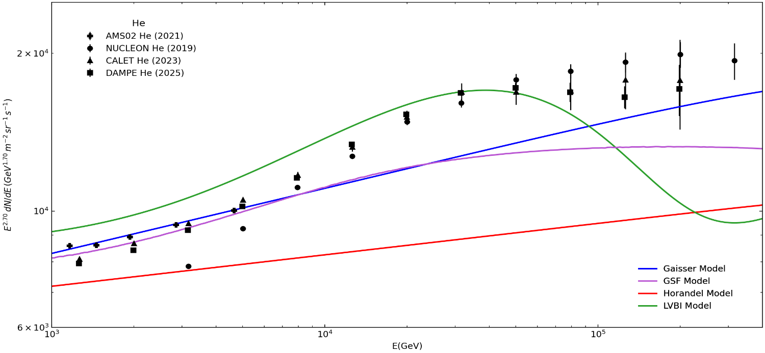
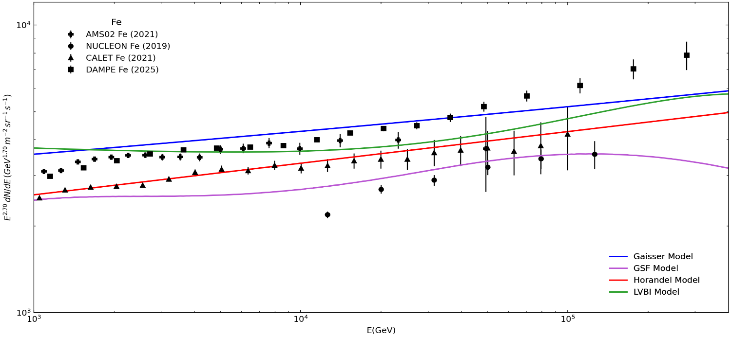
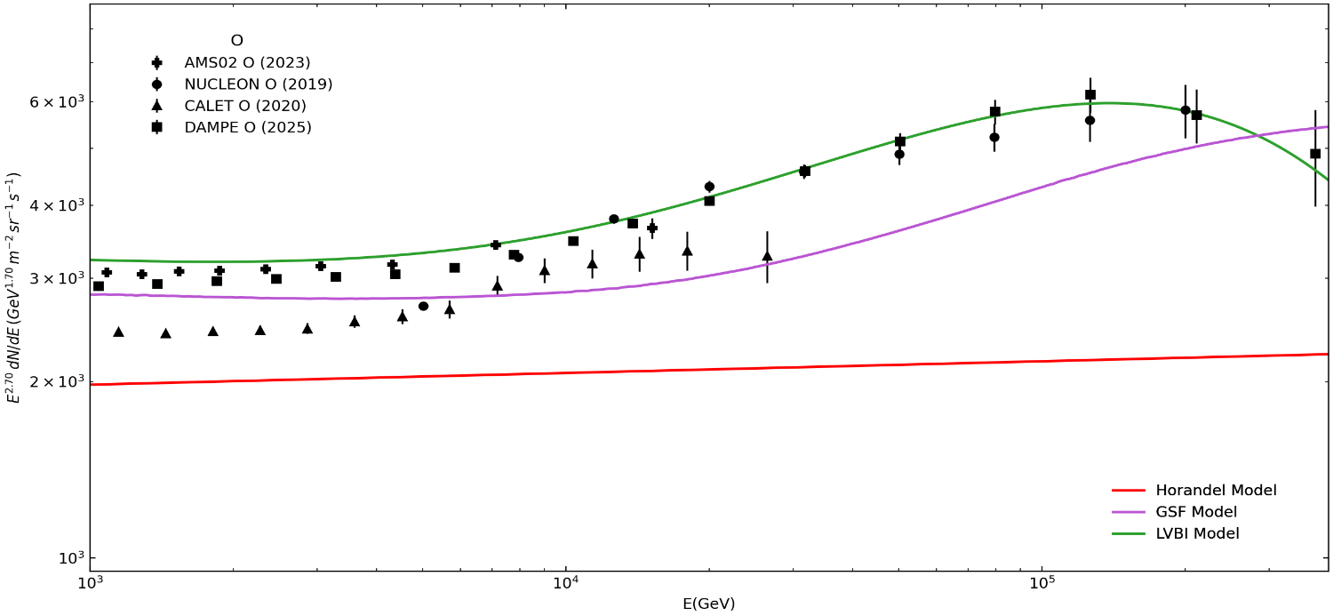
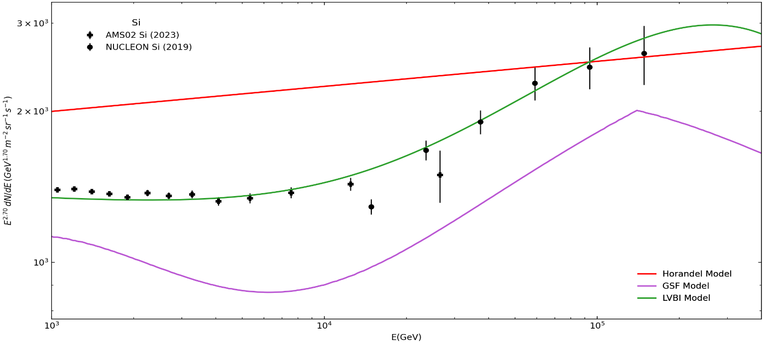
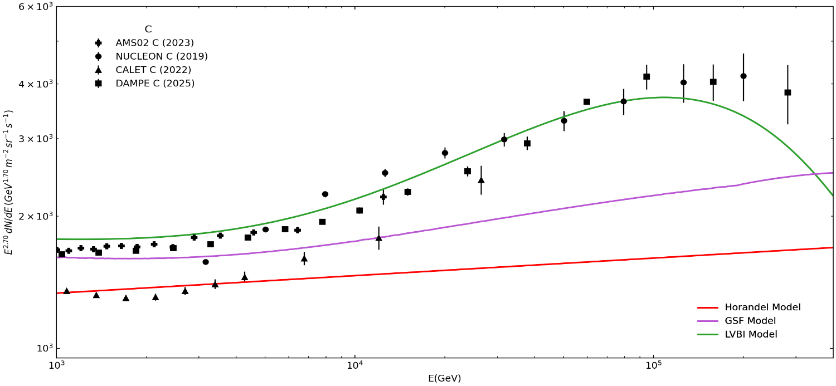
成分模型的构造
传统成分模型难以同时描述最新空间实验结果

Slide 7
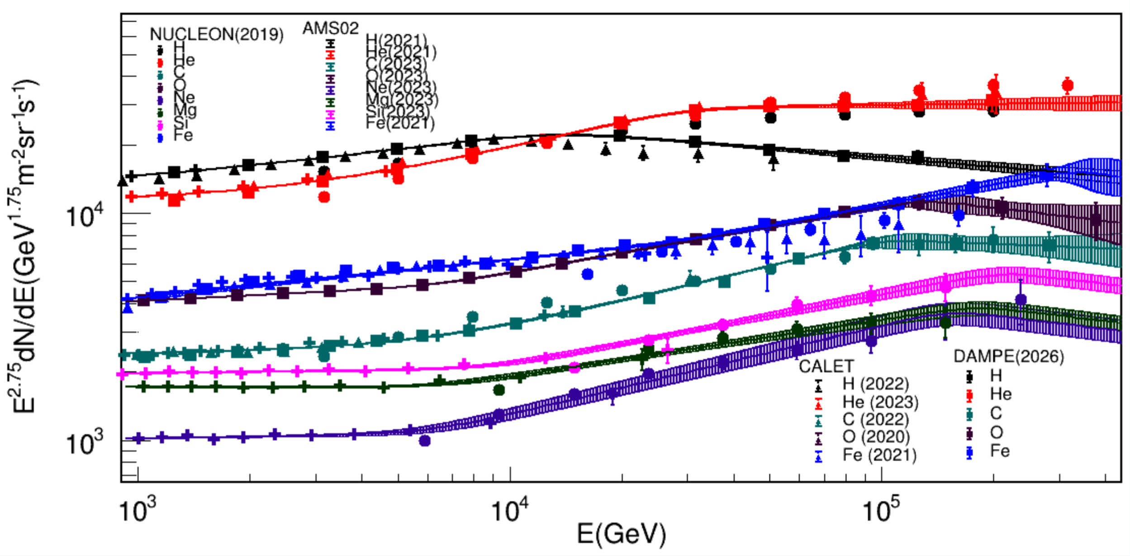
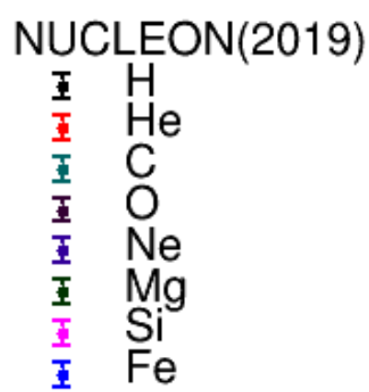
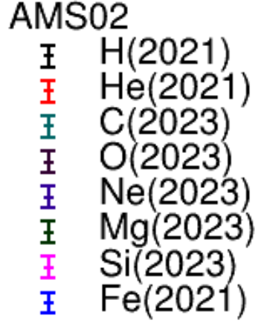
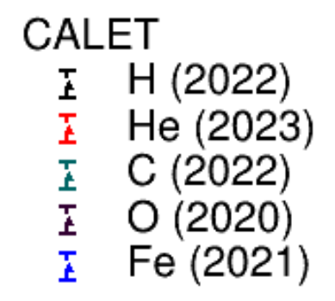
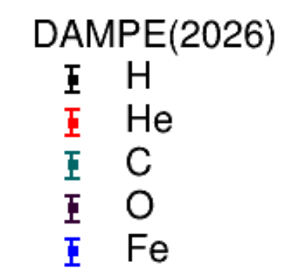
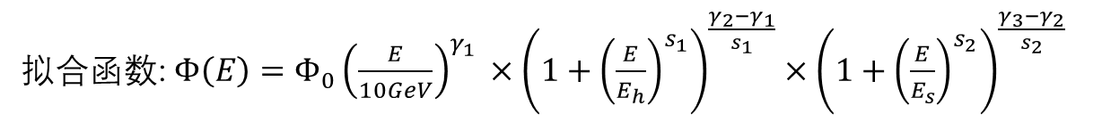
成分模型的构造
拟合函数: $Φ\left(E\right)=Φ_{0}{\left(\frac{E}{10GeV}\right)}^{γ_{1} }×{\left(1+{\left(\frac{E}{E_{h}}\right)}^{s_{1}}\right)}^{\frac{γ_{2}−γ_{1}}{s_{1}}}×{\left(1+{\left(\frac{E}{E_{s}}\right)}^{s_{2}}\right)}^{\frac{γ_{3}−γ_{2}}{s_{2}}}$
拟合参数化结果能够较好描述本研究相关能区内的实验测量结果
将该参数化结果作为月影分析中的基准成分模型输入
拟合参数的不确定性进一步传递，并作为系统误差来源之一进行评估
Notes:
有效的减少对旧的成分模型的依赖，不同成分之间的相对占比由实验测量结果约束

Slide 8
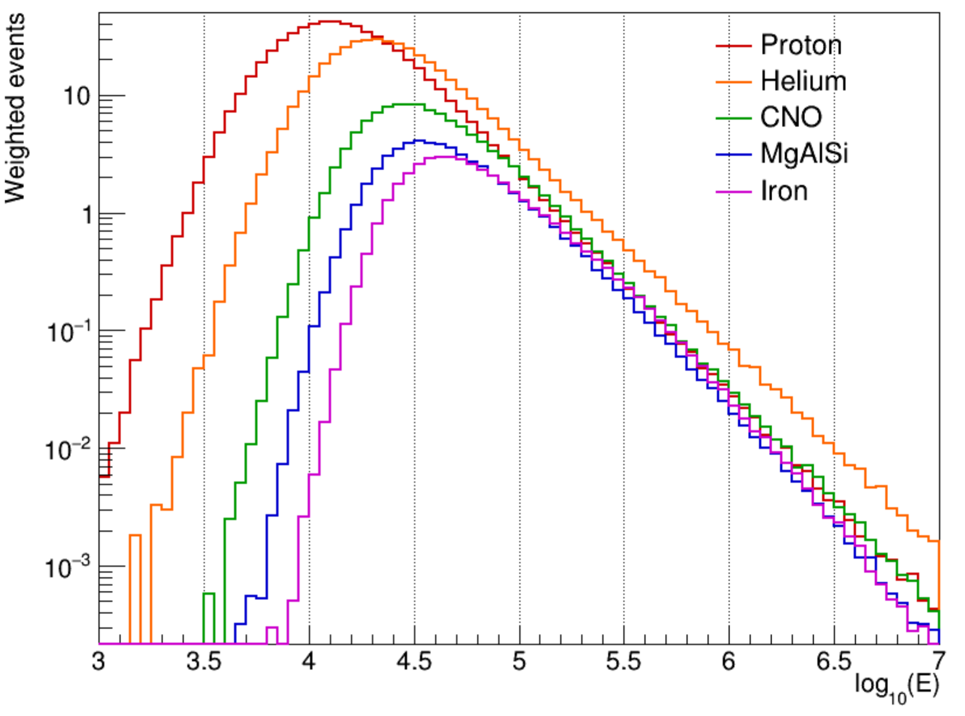
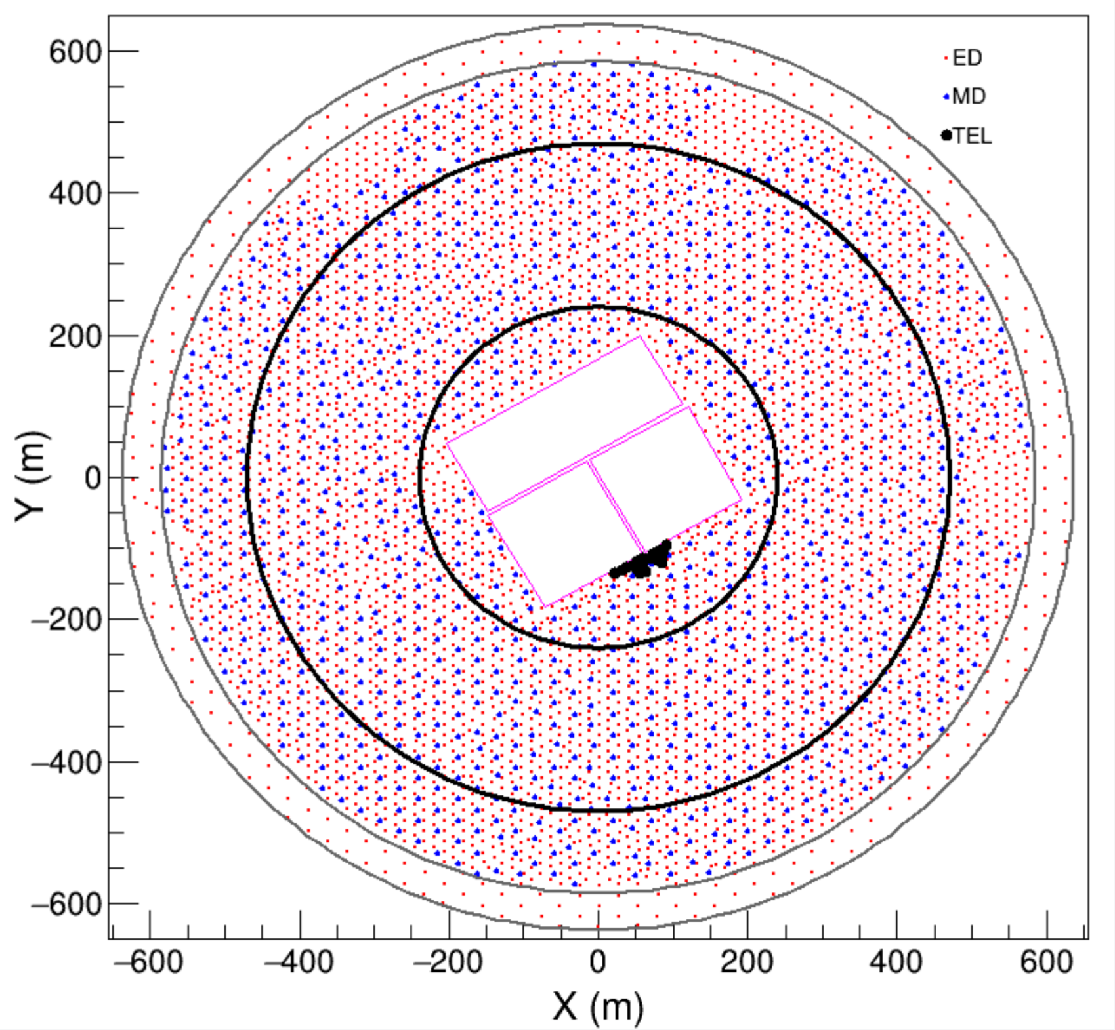
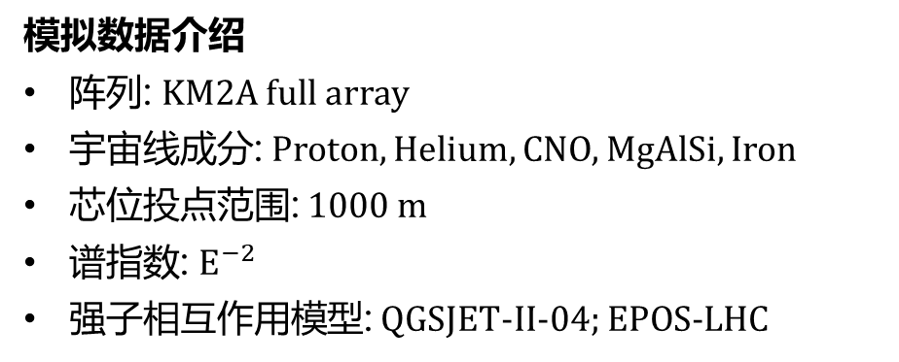
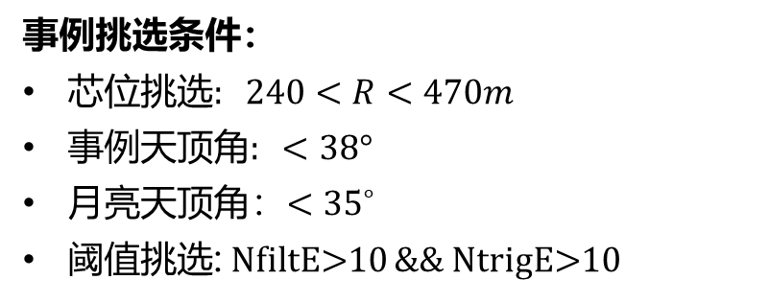
数据介绍和处理
模拟数据介绍
阵列: KM2A full array
宇宙线成分: Proton, Helium, CNO, MgAlSi, Iron
芯位投点范围: $1000 m$
谱指数: $E^{−2}$
强子相互作用模型: QGSJET-II-04; EPOS-LHC
  事例挑选条件：
  芯位挑选$: 240<R<470m$
  事例天顶角$: <38°$
  月亮天顶角：$<{35}^{∘}$
  阈值挑选: NfiltE>10 && NtrigE>10
Notes:
根据前面的介绍我们知道了LHAASO在测量重核月影的优势，下面详细介绍一下具体的分析流程，首先我们使用模拟数据预期重核月影的偏移。这里是对模拟数据的介绍和事例挑选条件

Slide 9
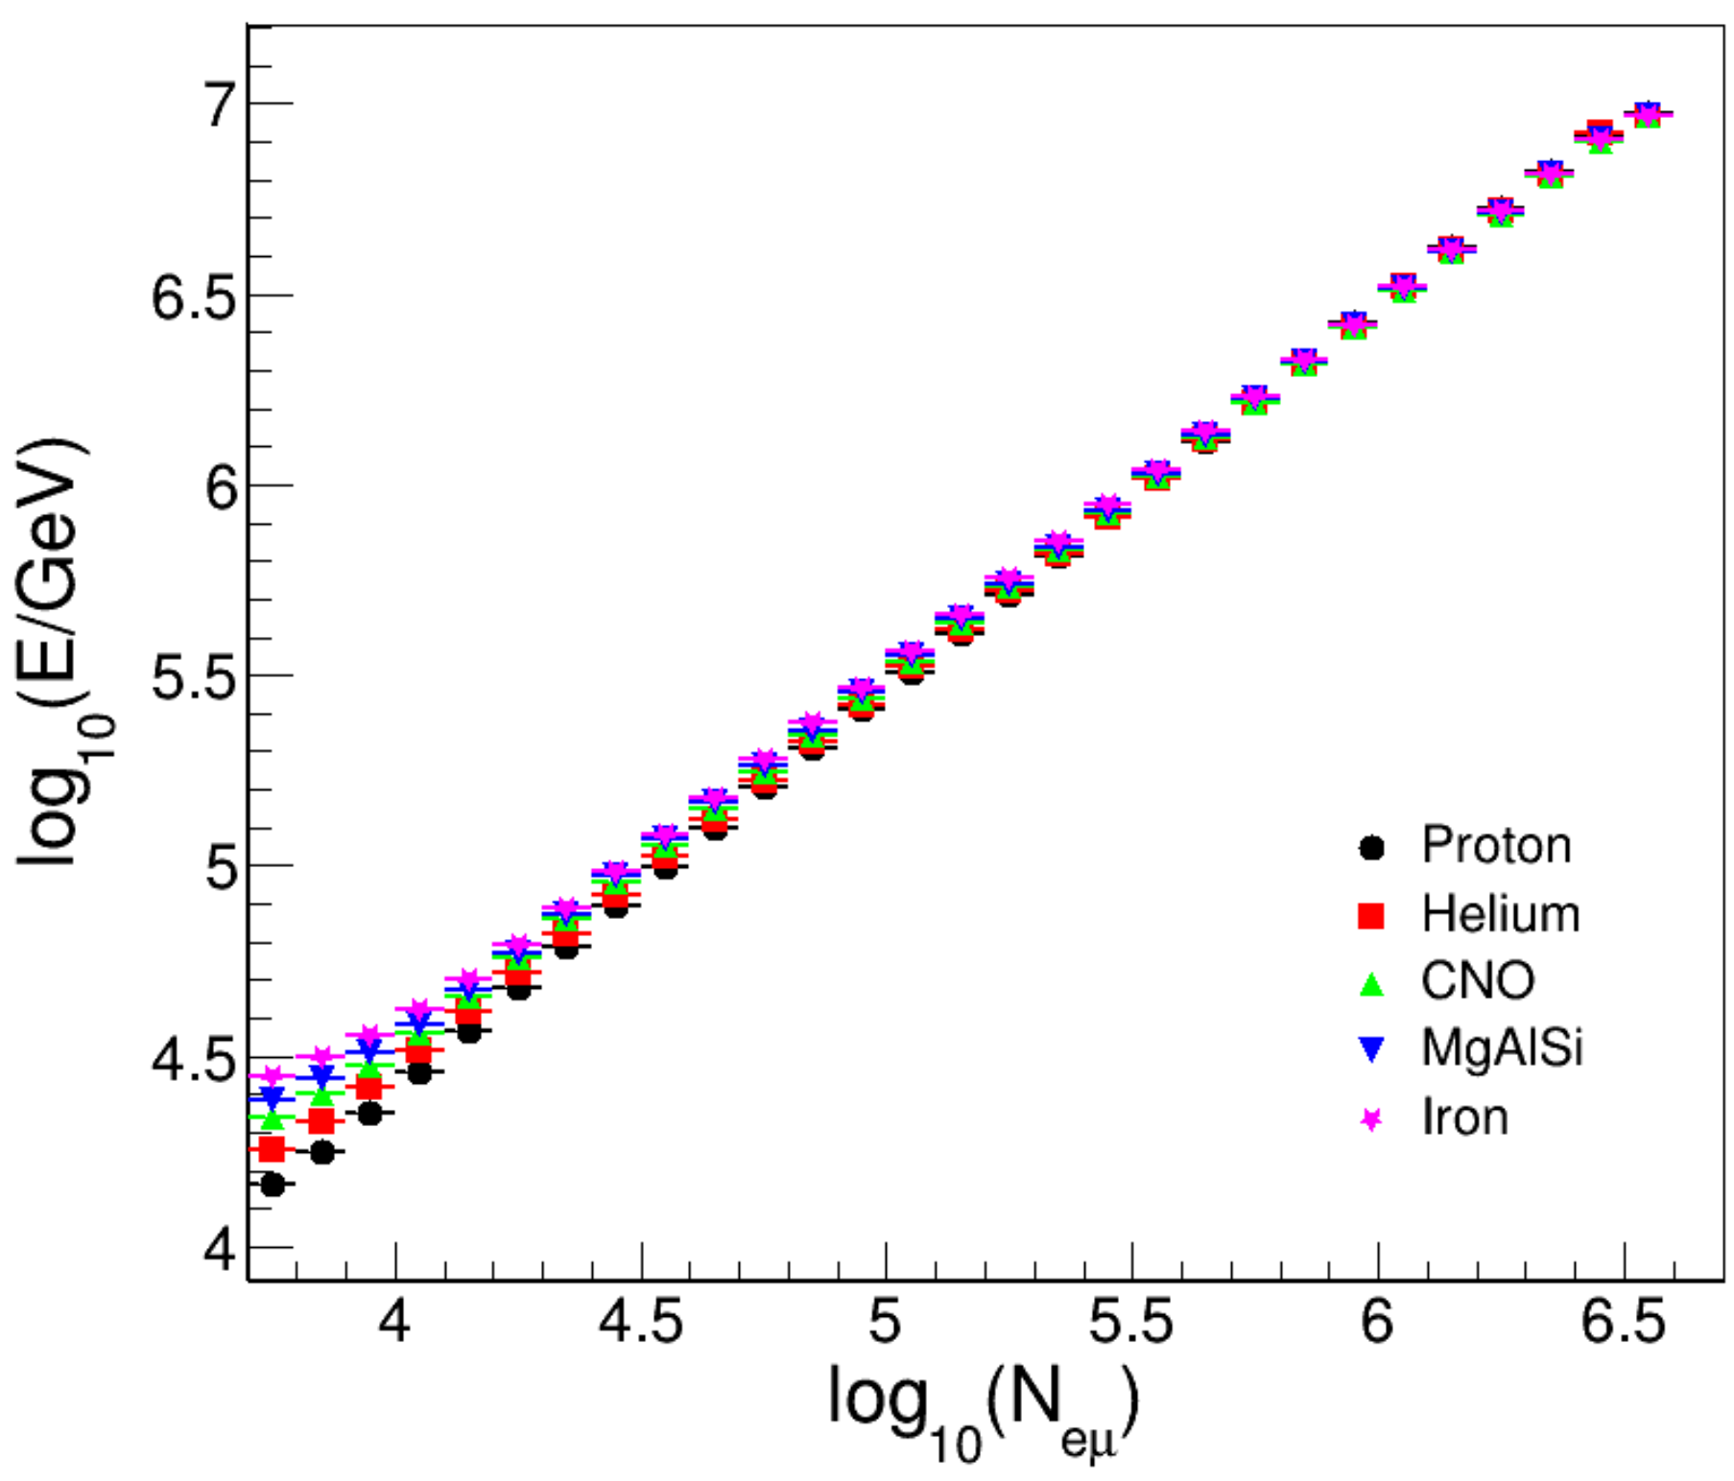
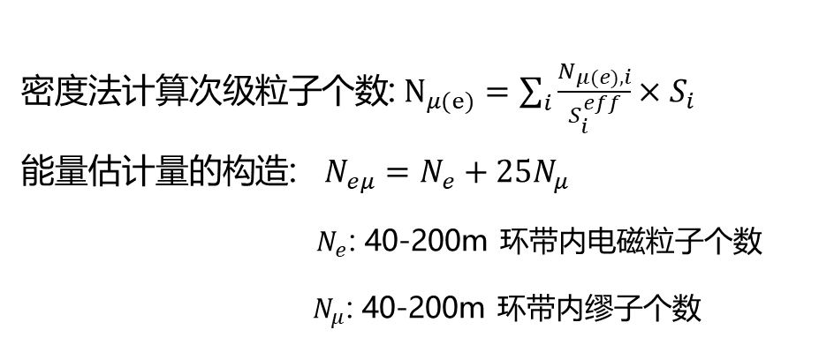
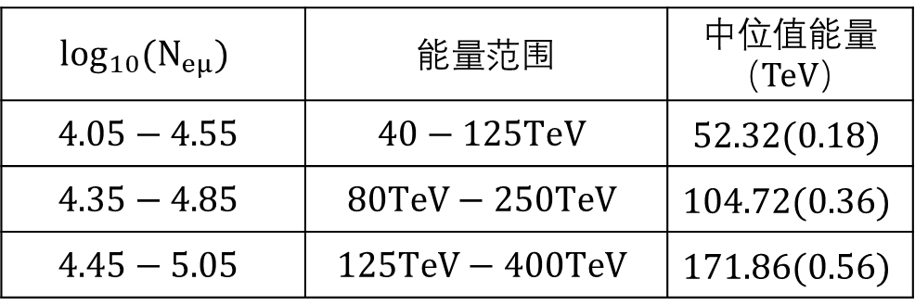
能量估计量
密度法计算次级粒子个数: $N_{μ(e)}=\sum_{i}{\frac{N_{μ(e),i}}{S_{i}^{eff}}}×S_{i}$
能量估计量的构造: $N_{eμ}=N_{e}+25N_{μ}$
$N_{e}$: 40-200m 环带内电磁粒子个数
$N_{μ}$: 40-200m 环带内缪子个数
$${\log_{10}(N}_{eμ})$$ | $能量$范围 | 中位值能量（TeV）
$$4.05−4.55$$ | $$40−125TeV$$ | $$52.32(0.18)$$
$$4.35−4.85$$ | $$80TeV−250TeV$$ | $$104.72(0.36)$$
$$4.45−5.05$$ | $$125TeV−400TeV$$ | $$171.86(0.56)$$
Notes:
而是分成了三个较宽的分析窗口

Slide 10
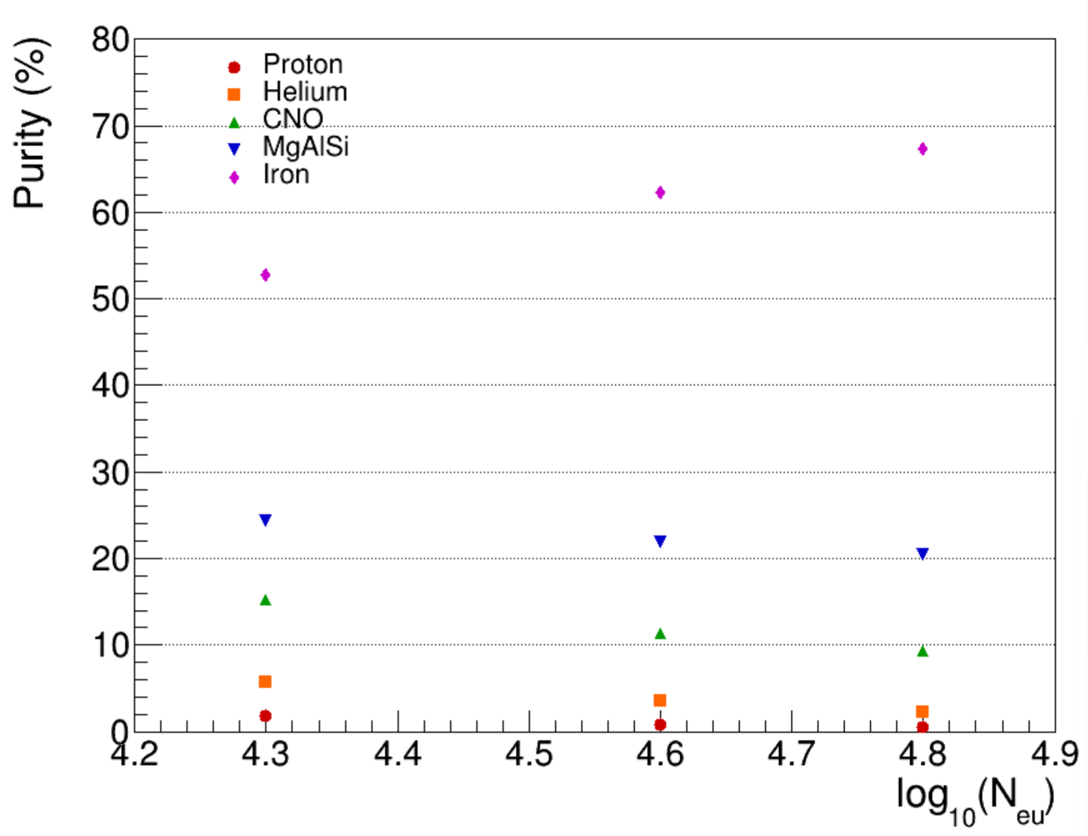
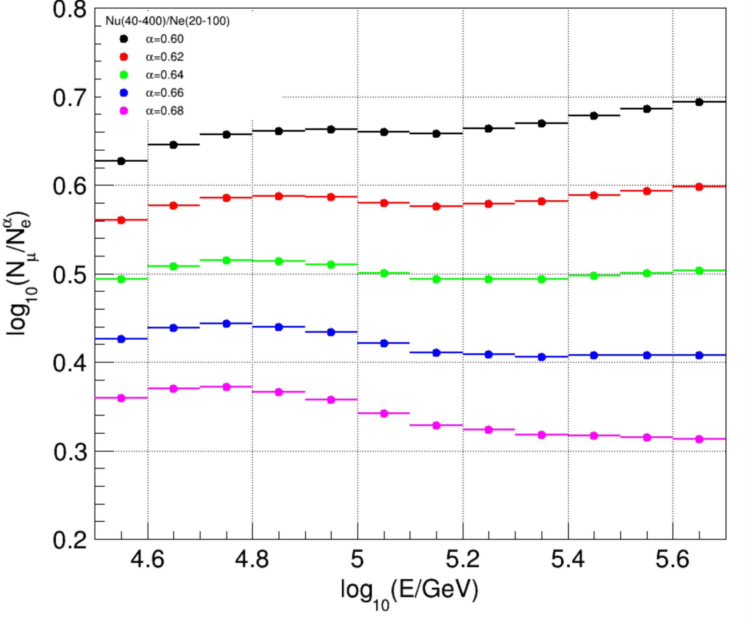
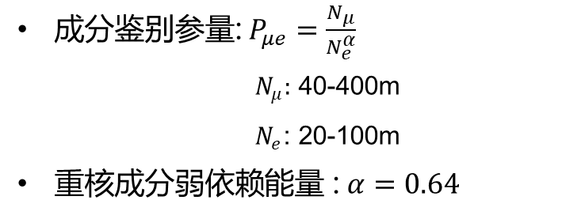
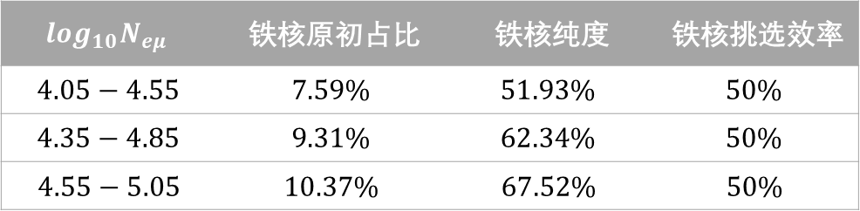
重核成分的挑选
成分鉴别参量: $P_{μe}=\frac{N_{μ}}{N_{e}^{α}}$
    $N_{μ}:$ 40-400m
    $N_{e}$: 20-100m
重核成分弱依赖能量 : $α=0.64$
$$log_{10}N_{eμ}$$ | 铁核原初占比 | 铁核纯度 | 铁核挑选效率
$$4.05−4.55$$ | $$7.59\%$$ | $$51.93\%$$ | $$50\%$$
$$4.35−4.85$$ | $$9.31\%$$ | $$62.34\%$$ | $$50\%$$
$$4.55−5.05$$ | $$10.37\%$$ | $$67.52\%$$ | $$50\%$$
利用 μ子/电磁成分比， 筛选iron-rich样本
选取 50% 铁核挑选效率，在保证较高重核纯度的同时，保留足够的统计量。
筛选后铁核纯度提高至 50%以上，显著高于初始成分模型中的占比
Notes:
使原本只占不到10%左右的铁核成分样本的主要成分，纯度达到50%以上，而轻成分的占比可以减少到5%以下，为后续分析提供了足够纯度的重核事例样本

Slide 11
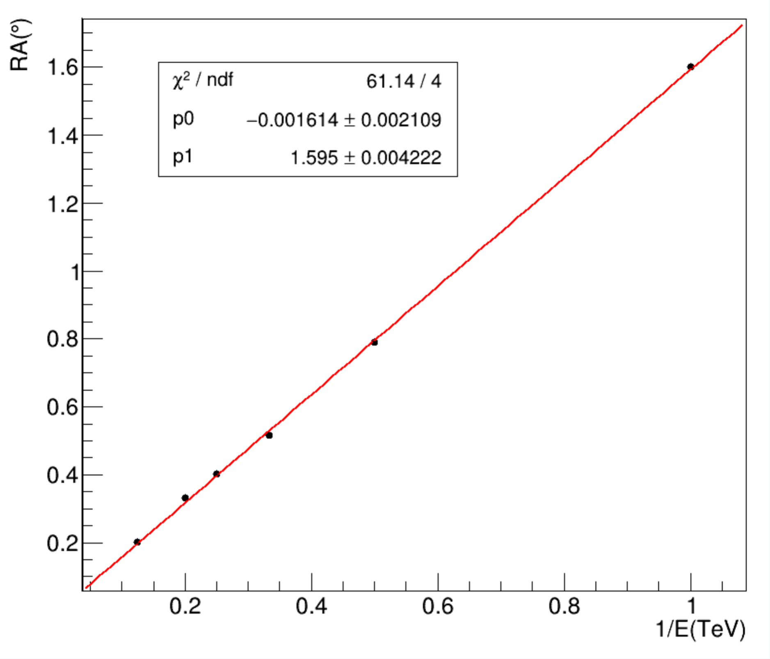

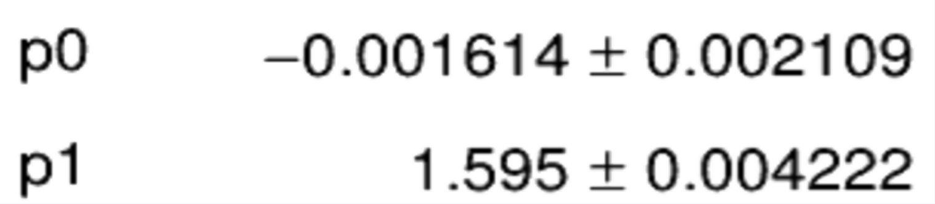
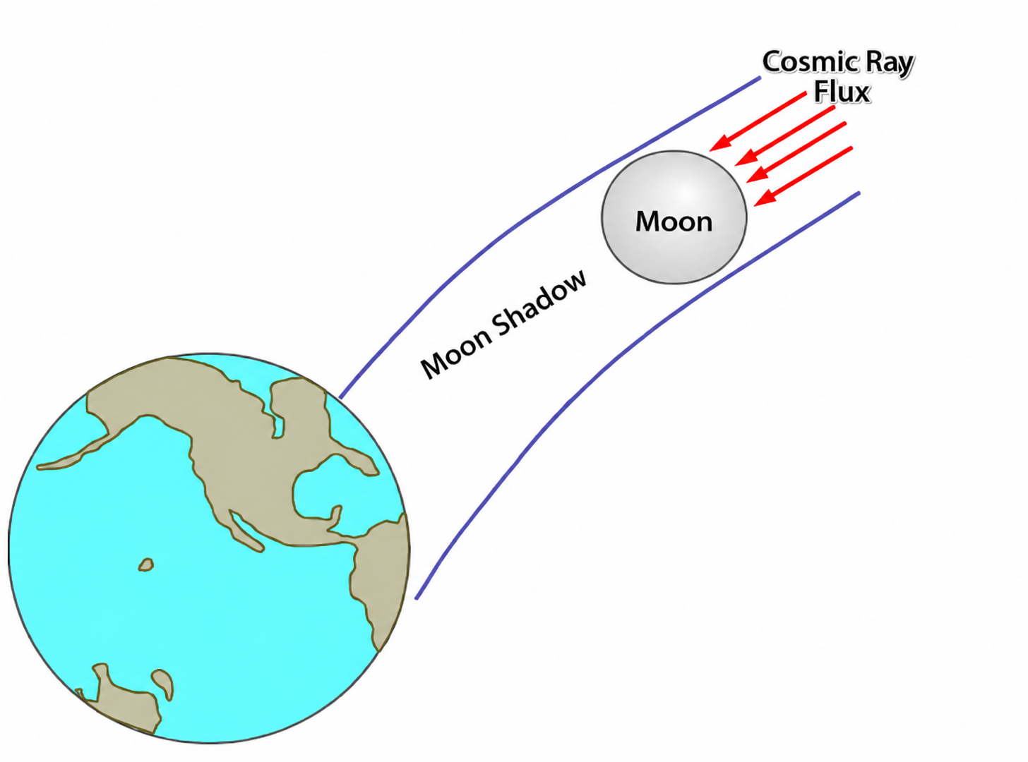
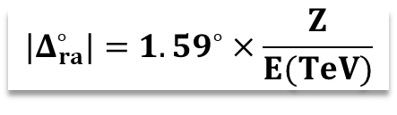
通过地月反追踪确定月影偏转
反追踪法：
地磁场效应：Tsyganenko-IGRF model
质子月影偏移与Z/能量的关系
$${|Δ}_{ra}^{∘}|={1.59}^{∘}×\frac{Z}{E(TeV)}$$
Notes:
在确定了能量分bin 和成分挑选之后下一步就是通过反追踪的方法预期重核的月影偏移。从正向传播来看

Slide 12
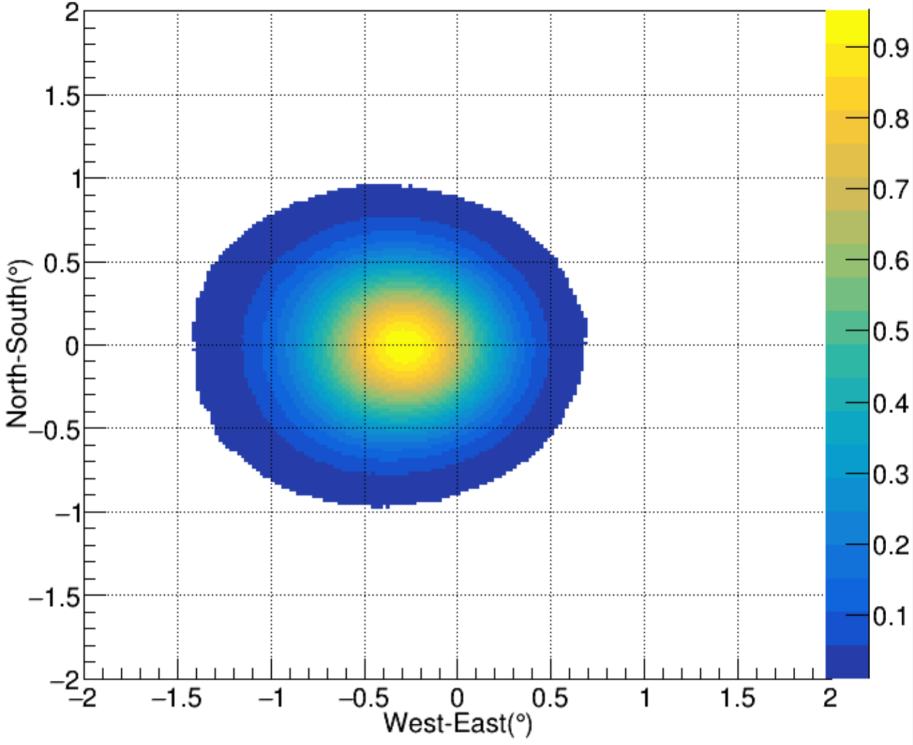
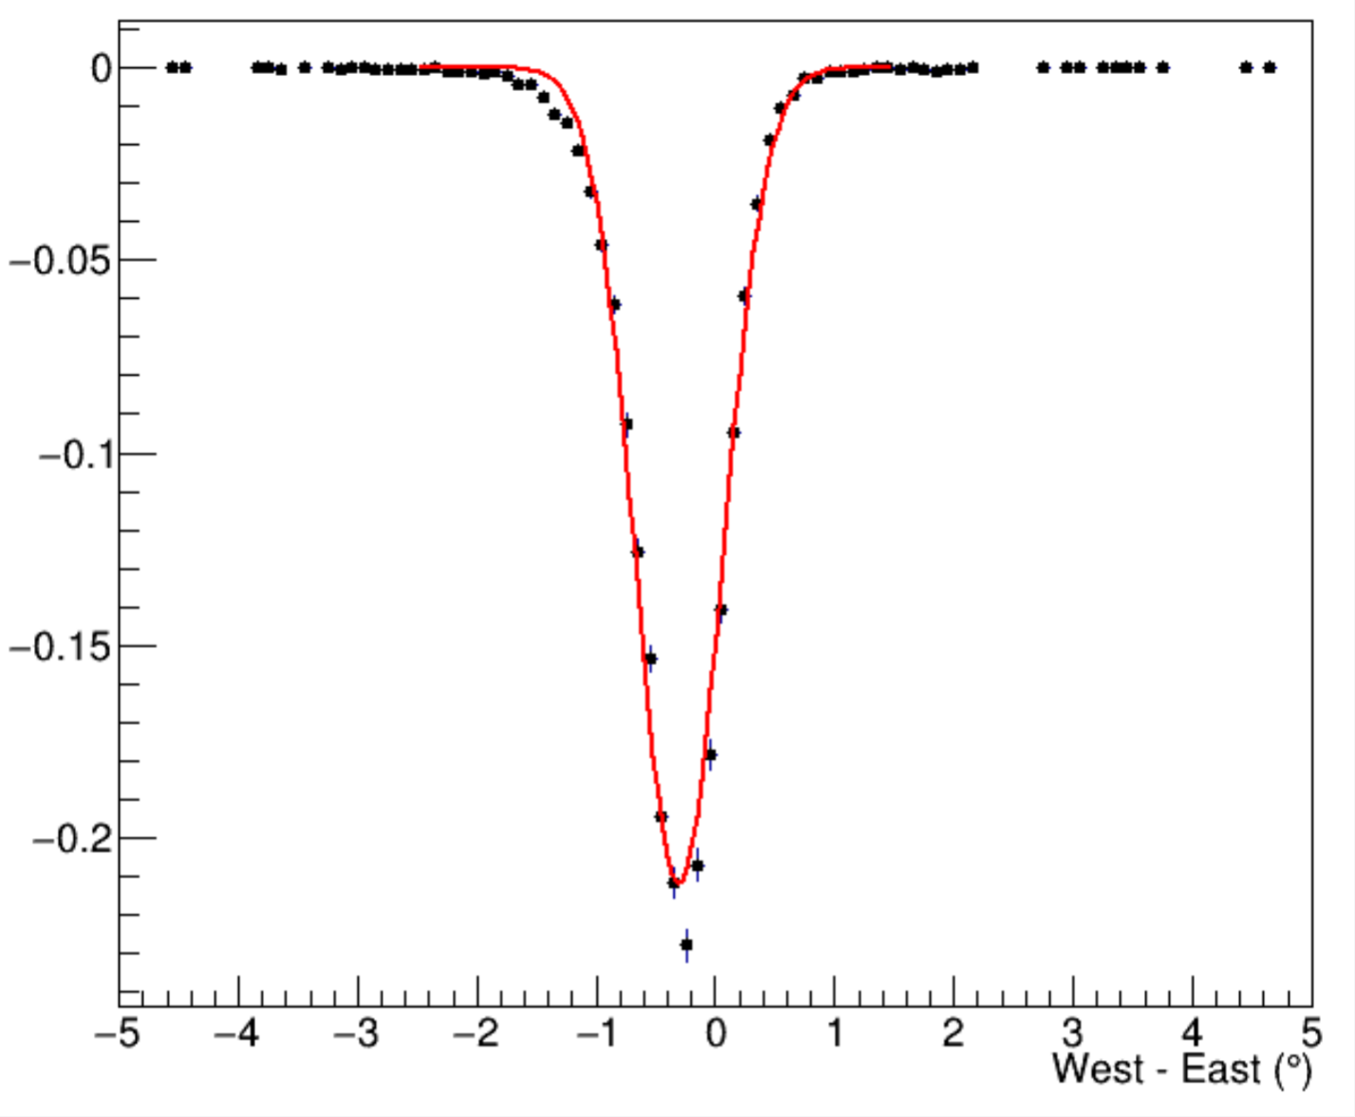
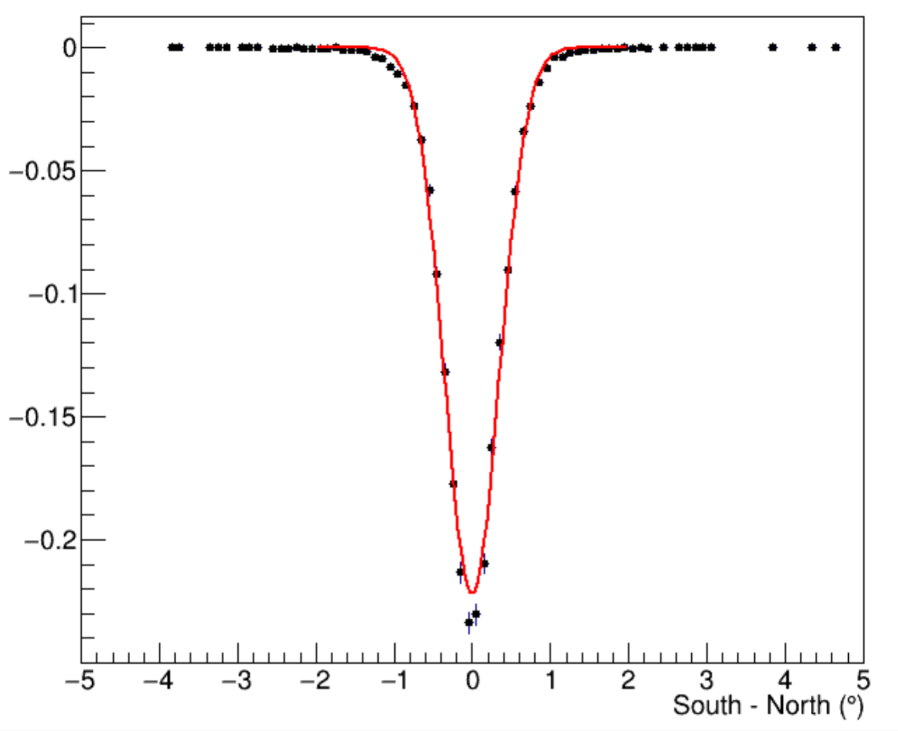
通过地月反追踪确定月影偏转
东西方向的偏转
~100TeV
南北方向的偏转
~100TeV
Notes:
接下来我们通过反追踪的方法可以得到不同能量下的月影偏移

Slide 13
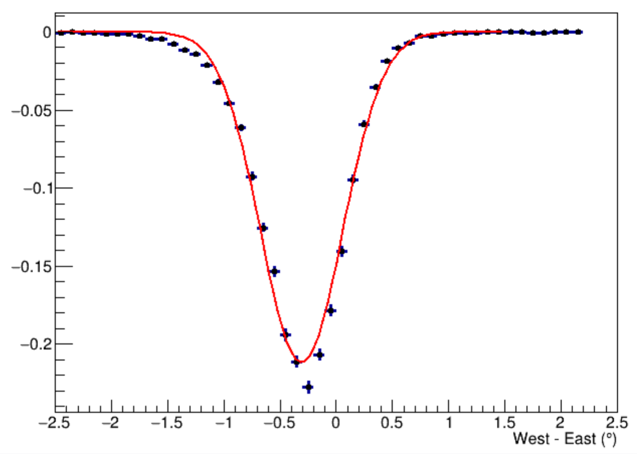
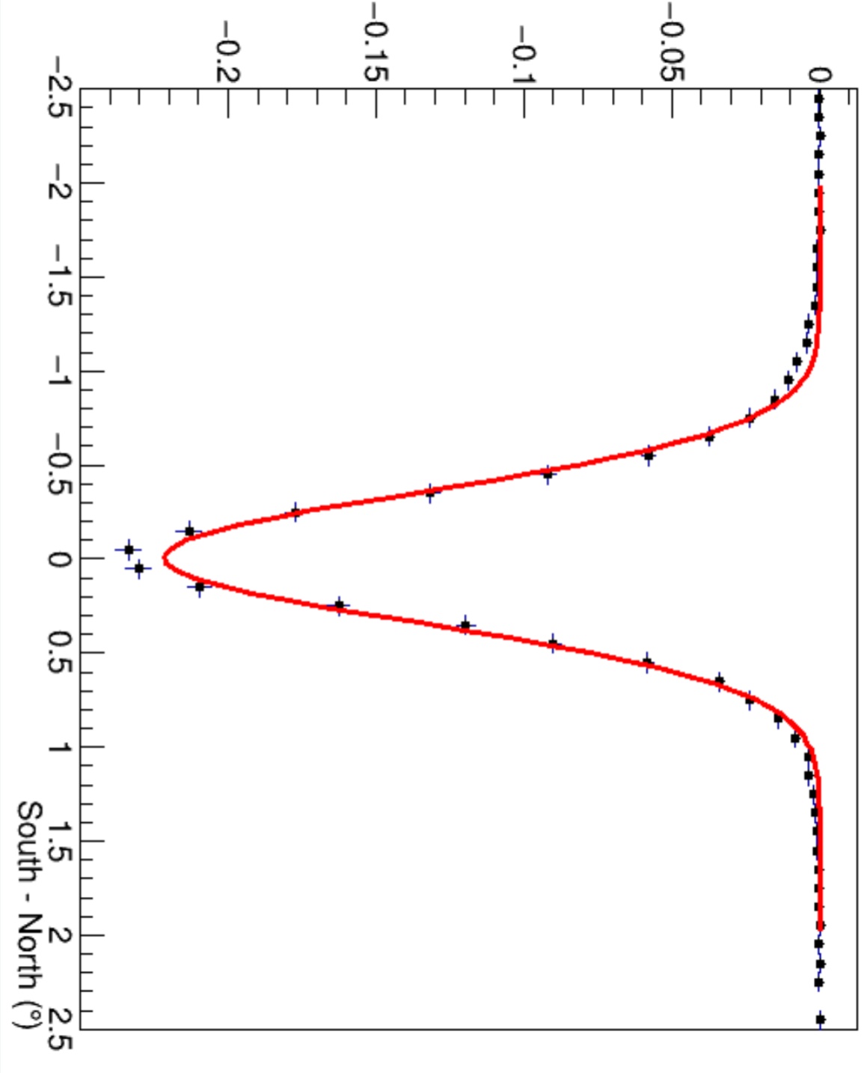
通过地月反追踪确定月影偏转
东西方向的偏转
~100TeV
南北方向的偏转
~100TeV
Notes:
接下来我们通过反追踪的方法可以得到不同能量下的月影偏移， 反追踪是否存在系统性的偏差

Slide 14
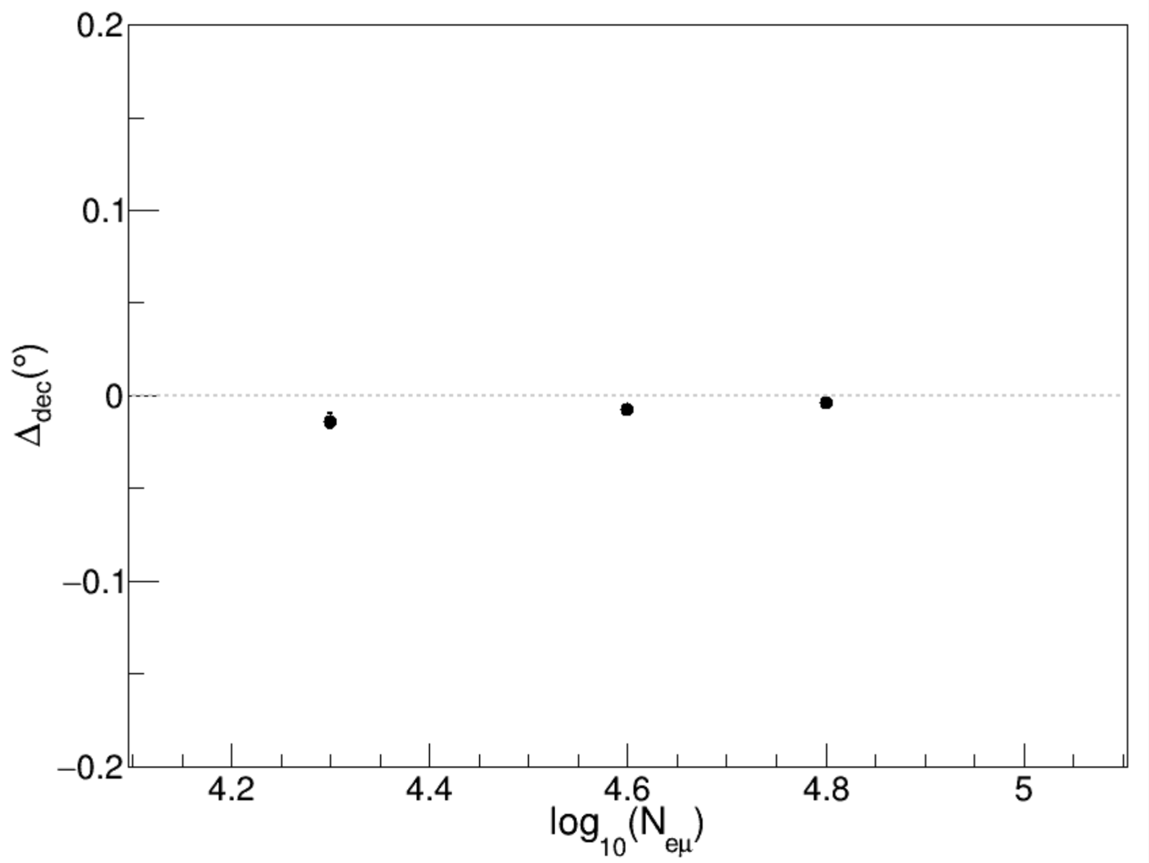
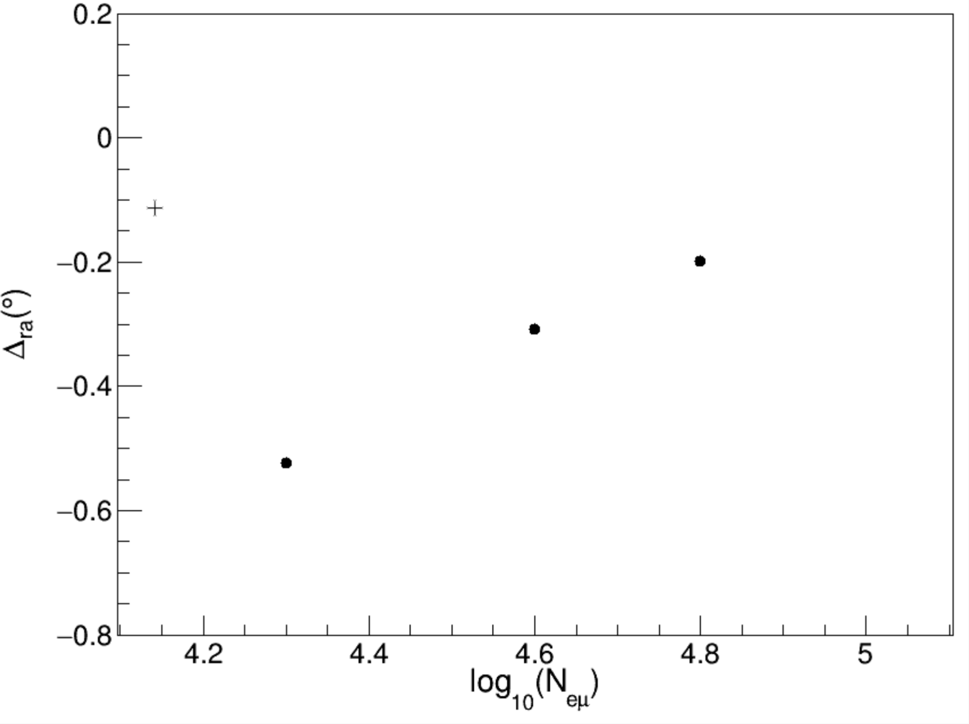
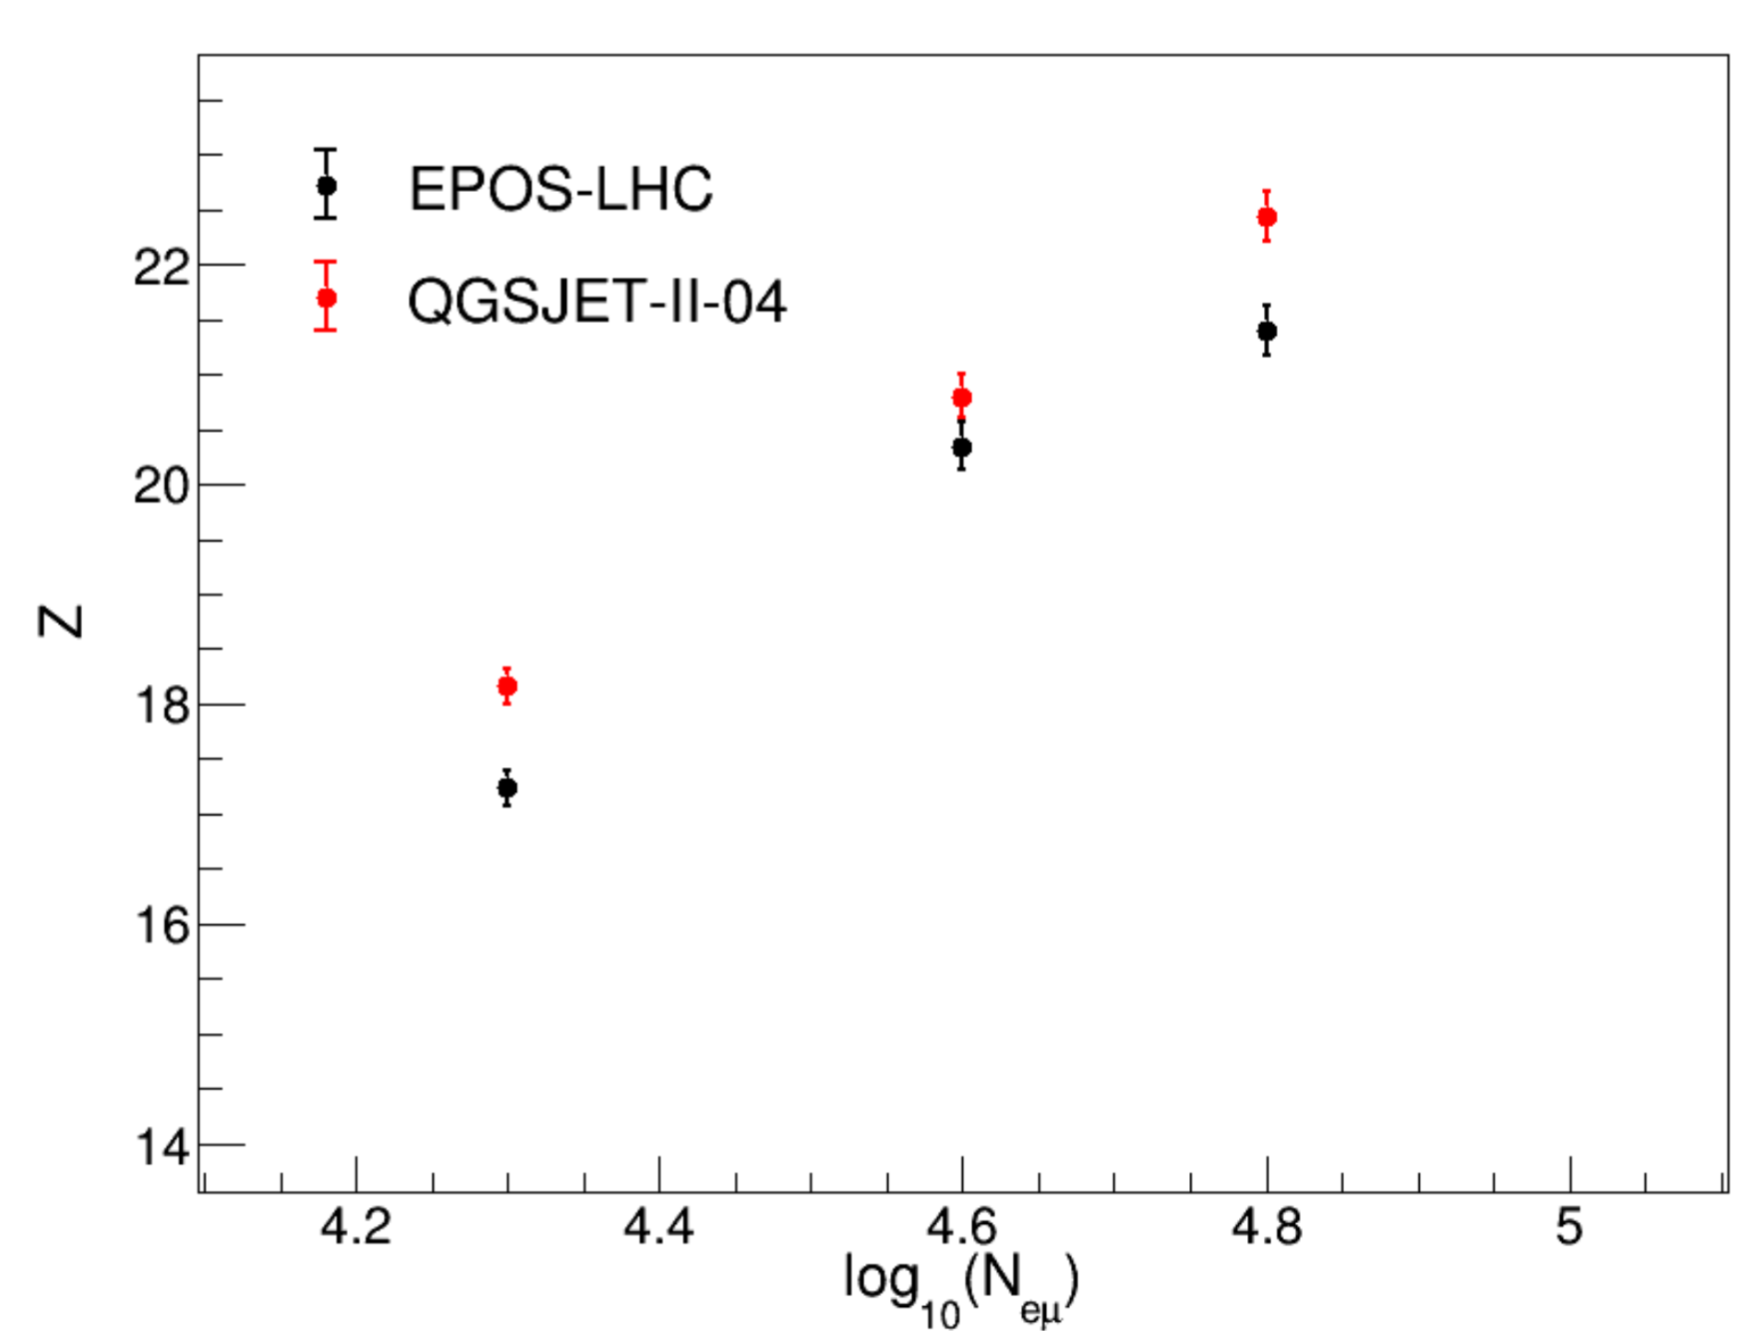

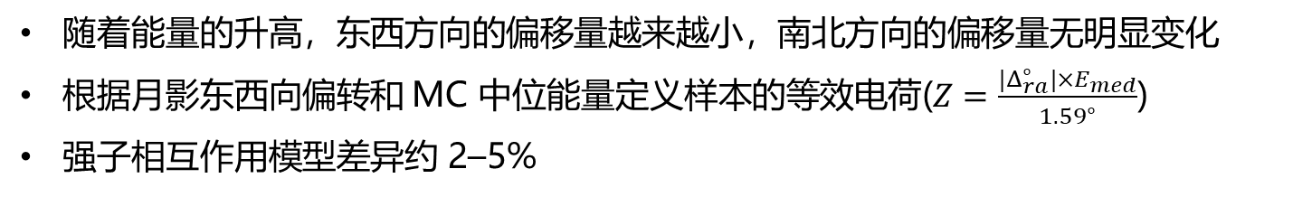
通过地月反追踪确定月影偏转
随着能量的升高，东西方向的偏移量越来越小，南北方向的偏移量无明显变化
根据月影东西向偏转和 MC 中位能量定义样本的等效电荷($Z=\frac{{|Δ}_{ra}^{∘}|×E_{med}}{{1.59}^{∘}}$)
强子相互作用模型差异约 2–5%

Slide 15
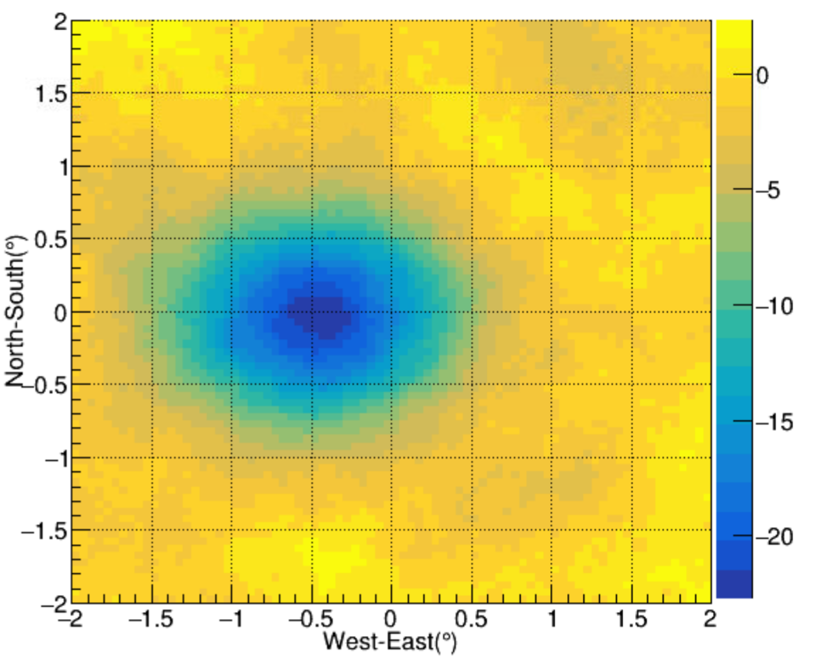
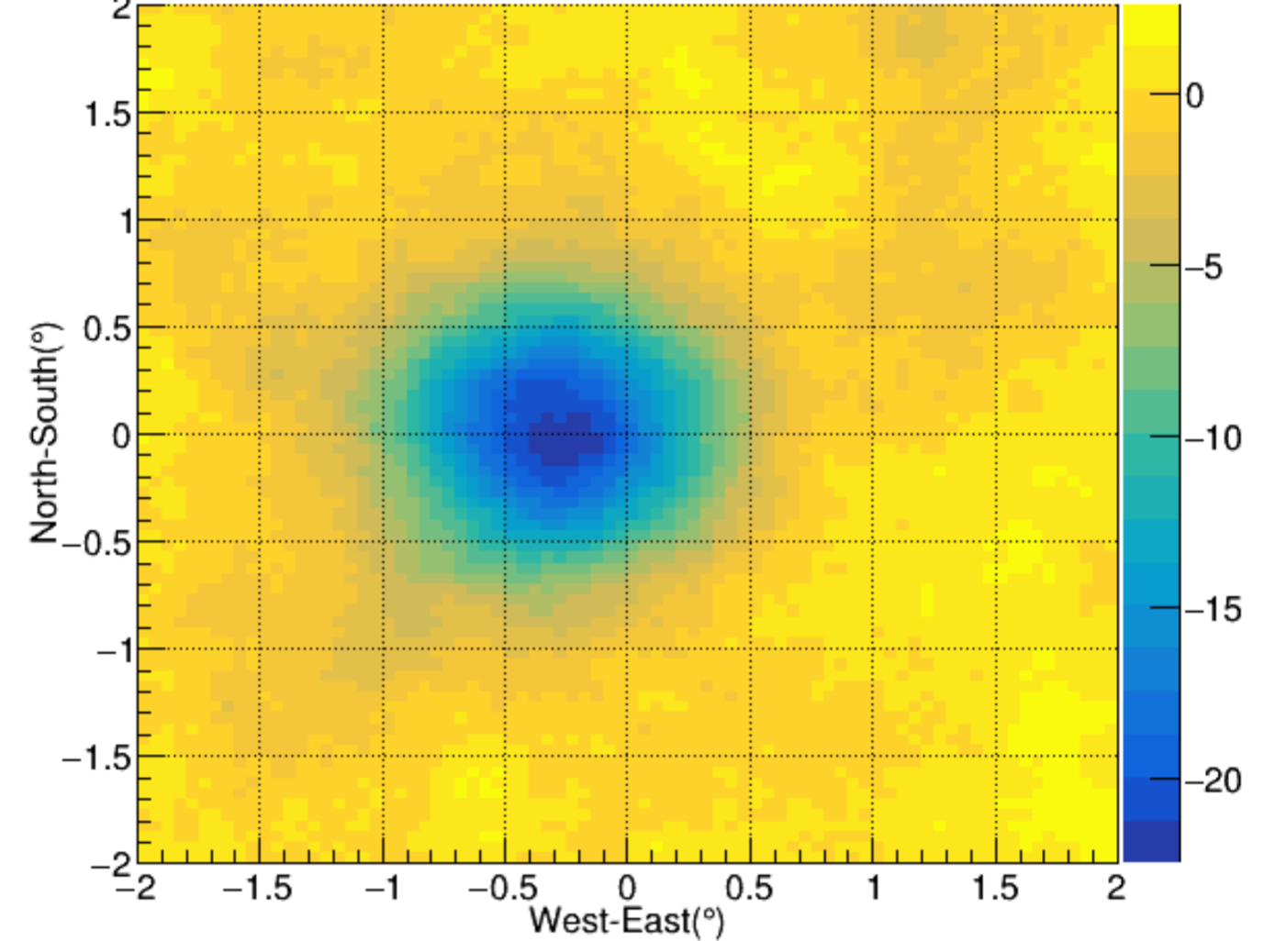
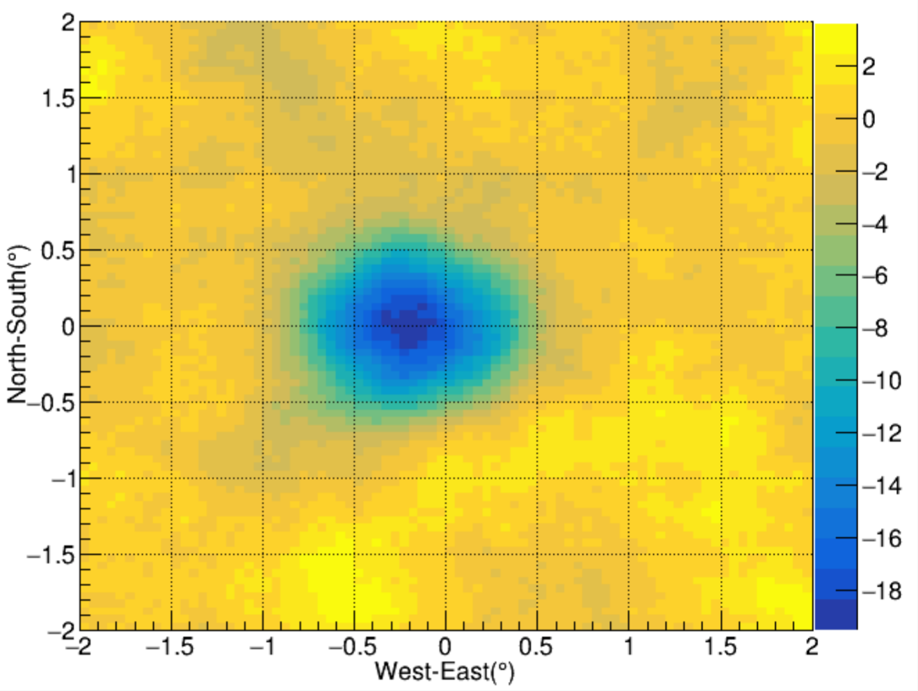

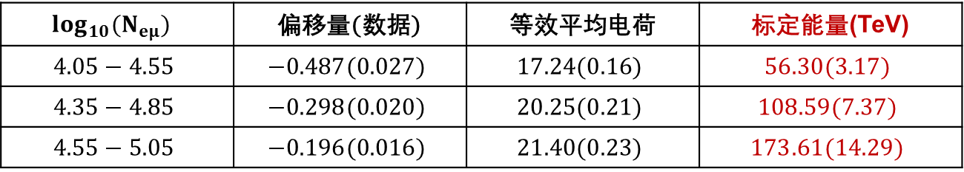



实验数据初步结果
实验数据：2022--2025
Smoothed significance map
Smoothed significance map
Smoothed significance map
$$S_{max}:22σ$$
$$S_{max}:22σ$$
$$S_{max}:20σ$$
~50TeV
~100TeV
~170TeV
$${\log_{10}(N}_{eμ})$$ | 偏移量(数据) | 等效平均电荷 | 标定能量(TeV)
$$4.05−4.55$$ | $$−0.487(0.027)$$ | $$17.24(0.16)$$ | $$56.30(3.17)$$
$$4.35−4.85$$ | $$−0.298(0.020)$$ | $$20.25(0.21)$$ | $$108.59(7.37)$$
$$4.55−5.05$$ | $$−0.196(0.016)$$ | $$21.40(0.23)$$ | $$173.61(14.29)$$
$$E_{cal}=−{1.59}^{∘}⟨Z⟩/Δ_{data}(ra)$$

Slide 16
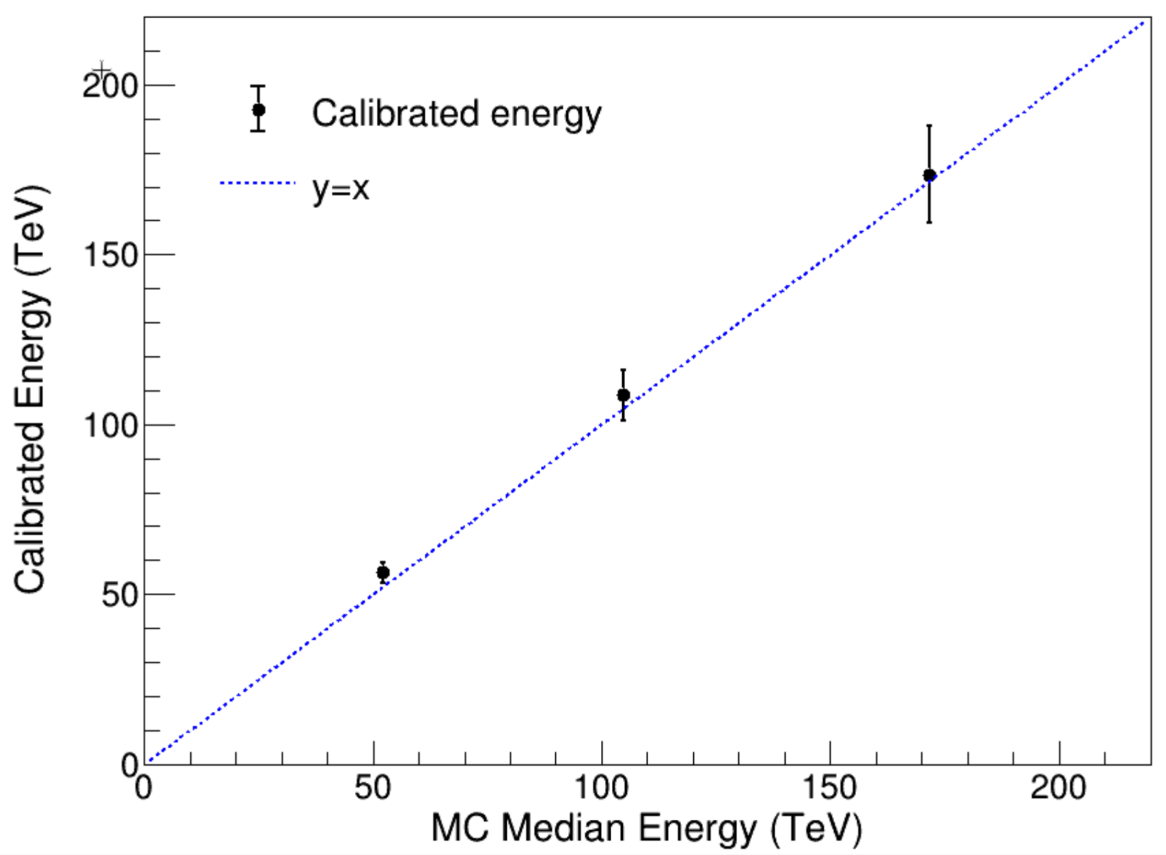
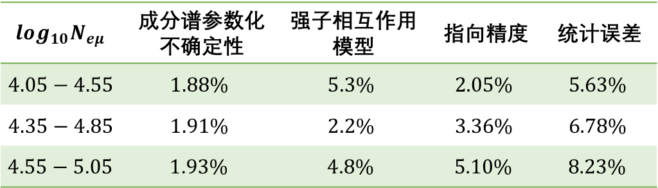
能量标定初步结果
月影标定能量略高于 MC 中位能量，但在误差内一致
统计与系统误差目前处于相近量级，高能两个 bin 逐渐由统计误差主导。
在当前成分模型以及 EPOS-LHC/QGSJET-II-04 比较下，相关系统误差被控制在约 2–5% 水平
preliminary
$$log_{10}N_{eμ}$$ | 成分谱参数化不确定性 | 强子相互作用模型 | 指向精度 | 统计误差
$$4.05−4.55$$ | $$1.88\%$$ | $$5.3\%$$ | $$2.05\%$$ | $$5.63\%$$
$$4.35−4.85$$ | $$1.91\%$$ | $$2.2\%$$ | $$3.36\%$$ | $$6.78\%$$
$$4.55−5.05$$ | $$1.93\%$$ | $$4.8\%$$ | $$5.10\%$$ | $$8.23\%$$

Slide 17

总结和下一步计划
总结
我们已经建立了从重核样本挑选、地月反追踪到月影偏转和绝对能量标定的完整分析流程
目前在50–200 TeV，月影标定能量与MC中位值能量在误差范围内一致，系统不确定性控制在 8% 以内
结果表明，LHAASO 具备利用重核月影在百 TeV 能区开展高精度绝对能标的能力
下一步计划
增加 SIBYLL 2.3d 模型对比，进一步完善系统误差研究
结合 LHAASO 质子、氦核能谱结果，优化宇宙线各成分的相对占比

Slide 19
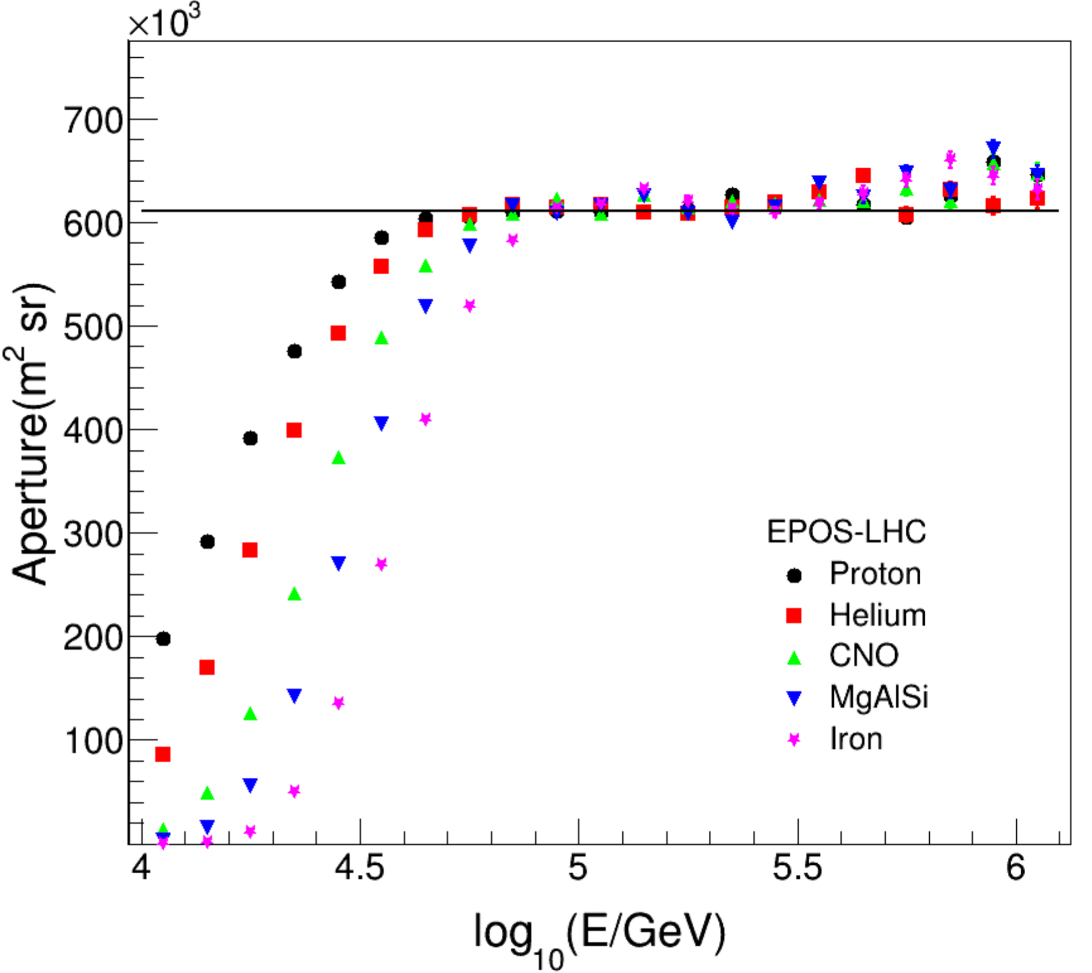

Slide 20



Slide 21


Slide 22

利用结果排除差异大的模型
不能排除的这些模型不能很好描述实验数据
Existing composition models show large discrepancies in the 40--300 TeV range.

Slide 23


Slide 24


Slide 25

实验数据初步结果
实验数据：2022--2025
Smoothed significance map
Smoothed significance map
Smoothed significance map
$$S_{max}:22σ$$
$$S_{max}:22σ$$
$$S_{max}:20σ$$
~50TeV
~100TeV
~170TeV
$${\log_{10}(N}_{eμ})$$ | 偏转量(数据) | 偏转量(模拟) | 等效平均电荷 | 中位值能量(模拟) | 标定能量(TeV)
$$4.05−4.55$$ | $$−0.487(0.027)$$ | $$−0.524(0.005)$$ | $$17.24(0.16)$$ | $$52.32(0.18)$$ | $$56.30(3.17)$$
$$4.35−4.85$$ | $$−0.298(0.020)$$ | $$−0.309(0.003)$$ | $$20.25(0.21)$$ | $$104.72(0.36)$$ | $$108.59(7.37)$$
$$4.55−5.05$$ | $$−0.196(0.016)$$ | $$−0.198(0.002)$$ | $$21.40(0.23)$$ | $$171.86(0.56)$$ | $$173.61(14.29)$$

Slide 26


